Slide 1
Русский язык в современном мире

Slide 2
Цель и задачи
Цель:
Выявить истинную значимость русского языка в современном мире.
Задачи:
Проследить, обозначить причины изменений, происходящих в современном языке.
Выяснить актуальные проблемы для современной молодёжи.

Slide 3
Содержание
• Введение
• Основная часть:
Русский язык в международном и межнациональном общении.
Развитие современного русского языка
Факторы, влияющие на изменения и развитие в русском языке
• Заключение
• Список используемых источников

Slide 4
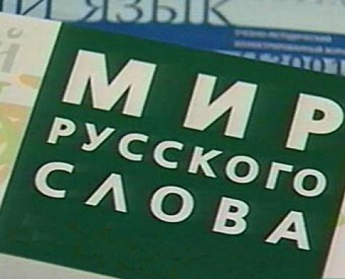
ВВЕДЕНИЕ
Язык - форма существования национальной культуры, проявление самого духа нации. На русском языке написаны величайшие произведения литературы. Русский язык - это язык Российского государства, всех важнейших документов, определяющих жизнь общества; язык является также средством массовой коммуникации - газет, радио, телевидения. Иными словами, жизнь общества невозможна без национального языка.

Slide 5
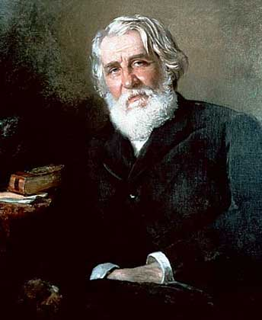
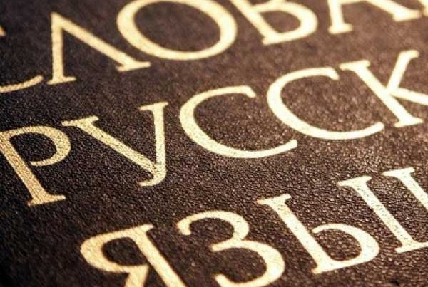
« Если фундамент разрушить – здание не устоит. Сегодня об этом почему-то стали забывать. Будущее русского языка - будущее страны в целом». (И. С. Тургенев. Полное собрание сочинений и писем в тридцати томах. Т. 10. М.: "Наука", 1982.)

Slide 6
Русский язык в международном общении
Он применяется в разных сферах международного общения, выступает в функции «языка науки» - средства общения учёных разных стран, средства кодирования и хранения общечеловеческих знаний (60-70% всей мировой информации публикуется на англ. и рус. языках). Русский язык - необходимая принадлежность мировых систем коммуникации (радиопередач, авиа- и космической связи и т. Д.). Английский, русский и другие мировые, языки характеризуются не только спецификой общественных функций; они так же выполняют просветительскую функцию - на них обучается молодёжь развивающихся стран.

Slide 7
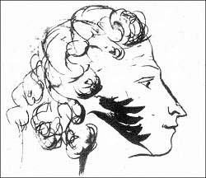
Русский язык выполняет три функции:
1) национального русского языка;
2) одного из языков межнационального общения народов России;
3) одного из важнейших мировых языков.
Кроме основных функций, которые присущи каждому языку, русский язык имеет еще одно очень важное назначение – он является объединяющим звеном многих народов и наций.

Slide 8
Русский язык является международным языком общения между славянскими странами: Украиной, Литвой, Латвией, Эстонией, Грузией.
По общему количеству говорящих на нем людей русский язык занимает 6 место в мире.
Более 200 миллионов человек считает его родным языком, а число владеющим им достигает 360 миллионов. В более чем 10 стран русский язык имеет статус официального, среди них – Россия, Беларусь, Абхазия, Таджикистан, Казахстан.

Slide 9
Для «мирового языка» существенно не само число владеющих им, особенно как родным, но глобальность расселения носителей языка, охват им разных, максимальных по числу стран, а также наиболее влиятельных социальных слоев населения в разных странах.

Slide 10
Русский язык в межнациональном общении
При рассмотрении процесса становления языка межнационального общения приоритет обычно отдаётся социальным факторам. Однако только социальные факторы, какими бы благоприятными они ни были, не способны выдвинуть тот или иной язык в качестве межнационального, если в нём отсутствуют необходимые собственно языковые средства.

Slide 11
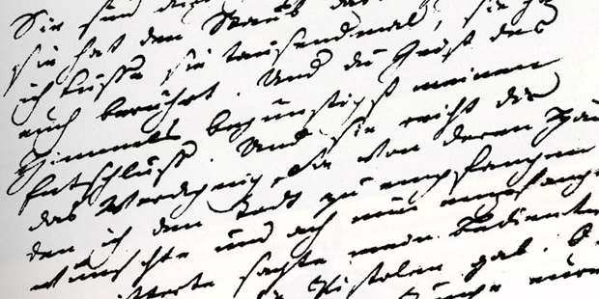
Русский язык удовлетворяет языковые потребности не только русских, но и лиц иной этнической принадлежности, живущих как в России, так и за её пределами. Наш язык обладает богатым словарным фондом и терминологией по всем отраслям науки и техники, выразительной краткостью и ясностью лексических и грамматических средств, развитой системой функциональных стилей, способностью отразить всё многообразие окружающего мира.

Slide 12
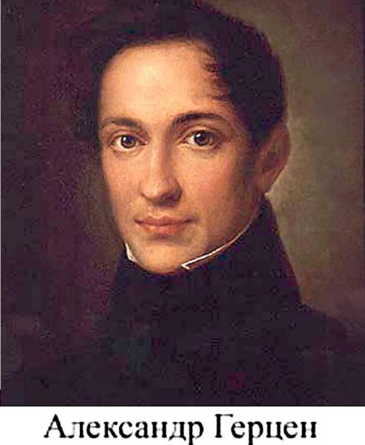
«…Главный характер нашего языка состоит в чрезвычайной легкости, с которой все выражается на нем – отвлеченные мысли, внутренние лирические чувствования, искрящаяся шалость и потрясающая страсть».
А.И. Герцен

Slide 13
Развитие современного русского языка
Язык меняется вместе с обществом и происходящими в нем процессами.
Компьютеризация, влияние СМИ, заимствование иностранных слов – положительно ли влияют на состояние русского языка?

Slide 14
• Заимствование иностранных слов – один из способов модификации языка.
Англицизм — слова заимствованные из английского языка.
Своё проникновение в речь русского человека англицизмы начали в конце XVIII (18) начале XIX (19) века. Исторический бум притока англицизмов русский язык пережил в начале 90-х годов.
Иноязычные слова в лексике современного русского литературного языка хотя и представляют довольно многочисленный пласт лексики, но, тем не менее, не превышают 10% всего его словарного состава.

Slide 16
• Основные причины заимствования:
исторические контакты народов;
необходимость номинации новых предметов и понятий;
новаторство нации в какой-либо отдельной сфере деятельности;
языковой снобизм;
мода.

Slide 17
На сегодняшний день, современный русский язык насчитывает более 1000 англицизмов.
Примеры англицизмов в современном русском языке :
Тинейджер — подросток
Пирсинг — укол, прокол
Мейнстрим — основное направление
Креативный — творческий, изобретательный
Голкипер — вратарь
Масс медиа — средства массовой информации
Миллениум — тысячелетие
Уикэнд — выходные
Хоррор — фильм ужасов
Хенд-мейд — ручная работа
Лузер — неудачник

Slide 19
• Плюсы и минусы заимствований в русском языке:
Заимствование слов из других языков может привести как к улучшению нашей культуры речи, так и к её ухудшению. Положительное влияние заимствованных слов состоит в том, что помимо наших исконно русских слов мы можем использовать иностранные, часто более выразительные термины. Многие из иноязычных слов украшают нашу речь, делая её более экспрессивной и интересной. Однако не стоит забывать, что обилие таких слов в русском языке может привести к пагубным последствиям: русский язык может «утонуть» в огромном количестве иностранных слов и потерять свои корни и свою сущность.

Slide 20
Проблемы современного русского языка.
В настоящий момент русский язык переживает своеобразный кризис: он насыщен ненормативной лексикой, американизмами и многочисленными жаргонами.
Очень часто встречаются случаи, когда искаженный язык весьма активно пропагандируется средствами массовой информации, а также высокопоставленными чиновниками, которые допускают в своей речи множество ошибок, не придавая этому абсолютно никакого значения, хотя роль языка в жизни общества огромна и воздействие он имеет очень сильное.
Неграмотностью также отличается современная русская музыка популярного жанра, на которую ориентируются незрелые подрастающие поколения. Со временем, бессмысленный набор слов, присущий многим песням, станет элементом общения молодежи.
Поэтому от нас зависит будущее русского языка. Продолжит ли он быть одним из самых могущественных и насыщенных языков мира или пополнит ряды исчезающих.

Slide 21
Факторы, влияющие на изменения и развитие в русском языке. 1. Жаргонизмы
Жаргонизм - это условное разговорное слово и выражение, употребляемое в отдельных социальных группах.
Пример - компьютерный жаргон (сленг):
джобает - работает
глючит - перестало работать
дрова - драйвера
Винда - операционная система
Windows
форточка - оболочка Windows
прога - компьютерная программа
клава - клавиатура
сервак - сервер
хакнуть - взломать

Slide 22
Формирование жаргонной лексики
Слова и сочетания основываются на базе имеющихся в среде их появления диалектных различий и морфем языка.
Способы их образования: придание иного значения, метафоризация, переосмысление, переоформление, звуковое усечение, активное усвоение лексики иностранных языков.

Slide 23
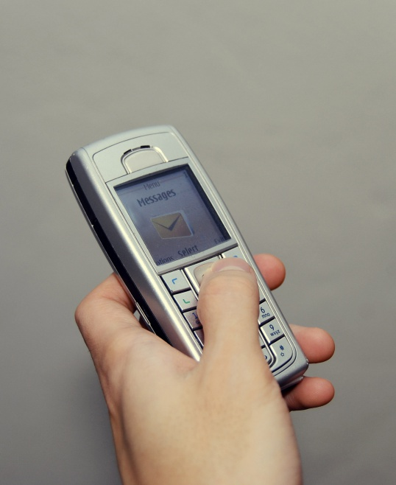
2.Влияние SMS-общения на грамотность речи
В 2007 году человечество отметило круглую дату – 15-летие с тех пор, как в сети была отправлена первая со дня сотворения мира смс. Специально к юбилею лингвисты провели исследование среди любителей общения посредством коротких тестовых сообщений. И пришли к неутешительному выводу. Оказалось, многие подростки - любители смс - начинают забывать родной язык! Привыкнув коверкать слова, они забывают о грамотности не только в обыденной речи, но и при выполнении учебных работ.

Slide 25
Знаки препинания в предложениях и неспособность многих молодых людей поставить их в нужное место в предложении. Понятно, что при написании смс многие и не вспоминают, что такое точка, запятая, двоеточие, вопросительный и восклицательный знаки. Часто это служит причиной неправильной трактовки смс-ки получателем.
Но вот что печально: грамотный человек, конечно может пренебречь правилами пунктуации в смс-сообщении, но он никогда не забудет о правилах языка в обычной жизни, а безграмотный никогда не почувствует разницу между так называемым смс-письмом и ведением письменной документации в обычной жизни.

Slide 27
Заключение
Исходя из всех решённых задач, можно утвердить, что роль русского языка немало важна в современном мире. Русский язык - наше национальное достояние и мы должны обходиться с ним как с национальным богатством - хранить и приумножать.

Slide 28
Список используемых источников
Для подготовки данной работы были использованы материалы с сайта http://sntbul.bmstu.ru/
Мельникова А. И. Изучение англизмов в курсе «Современный русский язык».- .,1999
Толковый словарь современного русского языка. Языковые изменения конца ХХ столетия, Астрель, 2005
Интернет ресурсы

